Slide 1
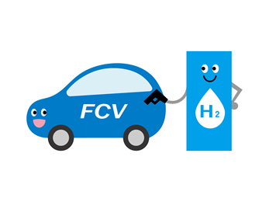
수소충전소 최적 입지 선정
4조 할수있조
이현범 강주영 고아름 김민형 한유정

Slide 2
목 차
01
서비스 정의
02
DS 진행사항
03
DE 진행사항
04
WBS
서비스 대상
블라블라
블라블라
블라블라
블라블라

Slide 3
01
서비스 정의
어ㅉ구쩌꺼구

Slide 4
01. 서비스 정의
내용 추가

Slide 5
02
DS 진행사항
입지선정을 위한 지역특성 요소 추출

Slide 6
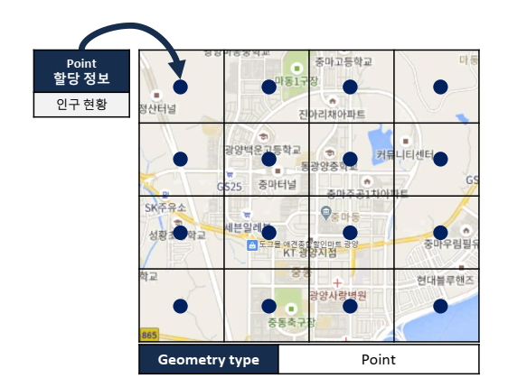
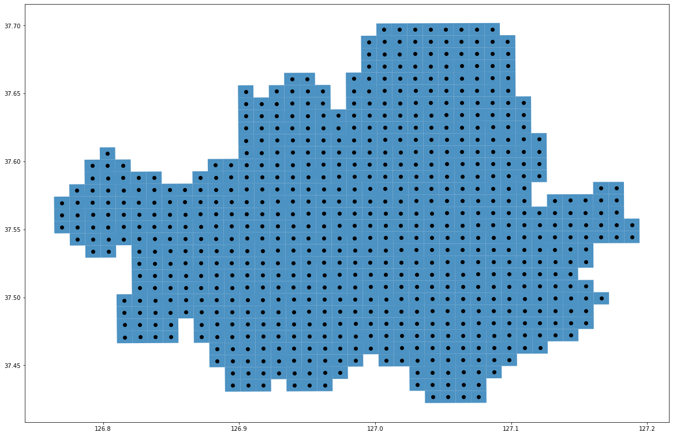
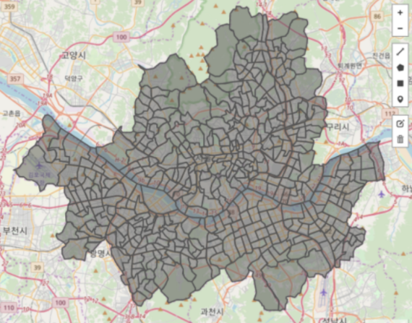
02. DS 진행사항
입지선정을 위한 지역특성 요소 추출
Point 할당정보
인구현황
자동차등록대수
Fig. 인구수 격자 중심점에 정보 할당 방법
Fig. 1km X 1km 인구수 격자 중심점
Fig. 서울시 행정경계 (424 동)
인구현황데이터는 현재 1kmX1km 격자(grid)로 나누어져 있는 상태에서, 각 격자의 가운데에 중심점(center point)을 찍음
격자의 중심에 해당하는 Point 값 (Central point)에 인구밀도 정보 할당
자동차등록현황 지역에 해당하는 Point를 모두 추출 후, 인구격자 중심점에 자동차등록대수 정보를 할당

Slide 7
03
DE 진행사항
어ㅉ구쩌꺼구

Slide 8
03. DE 진행사항
내용 추가

Slide 9
03. DE 진행사항
내용 추가

Slide 10
04
WBS
어ㅉ구쩌꺼구

Slide 11
04. WBS
내용 추가

Slide 12
감사합니다

